Slide 1


LỚP
12
GIẢI TÍCH
Chương 1: ỨNG DỤNG ĐẠO HÀM ĐỂ KHẢO SÁT VÀ VẼ ĐỒ THỊ CỦA HÀM SỐ
Bài 3: GIÁ TRỊ LỚN NHẤT VÀ GIÁ TRỊ NHỎ NHẤT CỦA HÀM SỐ
Tiết 9
LUYỆN TẬP

Slide 2
HOẠT ĐỘNG KHỞI ĐỘNG:
Học sinh suy nghĩ độc lập, giơ tay trả lời câu hỏi. Các học sinh khác cùng suy nghĩ, lắng nghe và nhận xét câu trả lời của bạn.
Câu hỏi:
Cho hàm số y =𝑓(𝑥) xác định trên tập hợp D.
Em hãy trình bầy:
1. Định nghĩa GTLN, GTNN của hàm số y =𝑓(𝑥)?
2. Các bước tìm GTLN, GTNN của hàm số y =𝑓(𝑥) trên một đoạn?

Slide 3
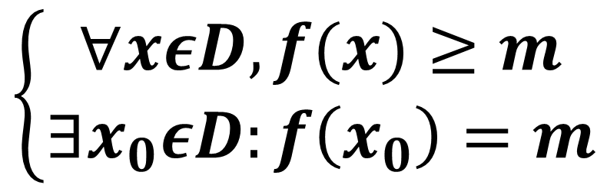
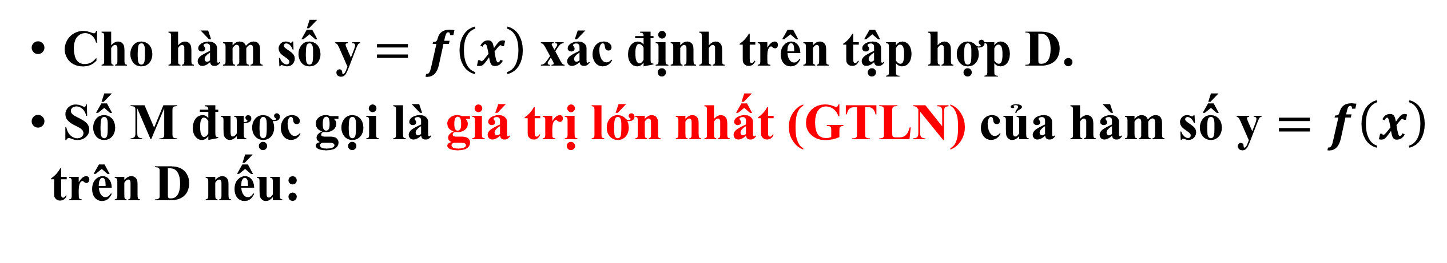
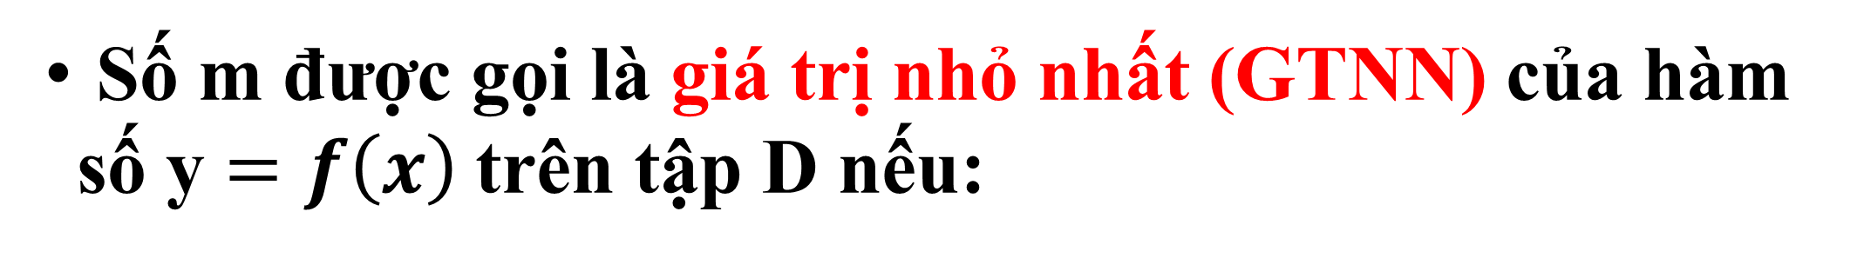
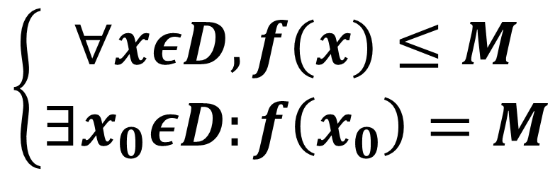
1. Định nghĩa
y
Cho hàm số y $=f\left(x\right)$ xác định trên tập hợp D.
Số M được gọi là giá trị lớn nhất (GTLN) của hàm số y $=f\left(x\right)$ trên D nếu:
M
f(x)
$$\left\{\begin{aligned}∀xεD, f(x)≤M \\ ∃x_{0}εD:f\left(x_{0}\right)=M\end{aligned}\right.$$
O
x
D
x₀
x
Ký hiệu: M = max f(x)
D
y
Số m được gọi là giá trị nhỏ nhất (GTNN) của hàm số y $=f\left(x\right)$trên tập D nếu:
f(x)
$$\left\{\begin{aligned}∀xεD, f(x)≥m \\ ∃x_{0}εD:f\left(x_{0}\right)=m\end{aligned}\right.$$
m
x
O
x₀
x
Ký hiệu: m = min f(x)
D
D

Slide 4

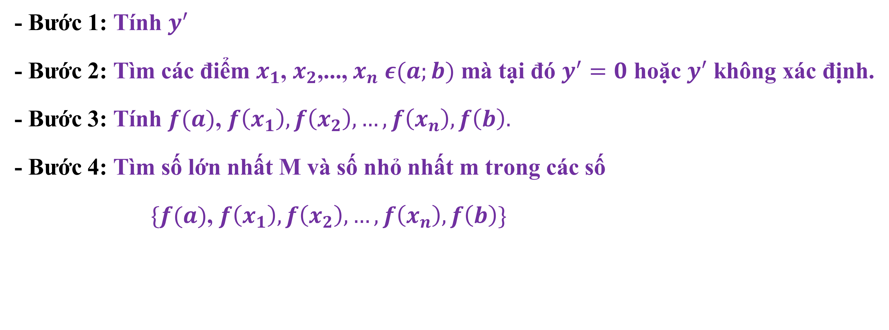

2. Quy tắc tìm GTLN, GTNN của hàm số trên một đoạn
- Bước 1: Tính $y^{′}$
- Bước 2: Tìm các điểm $x_{1}$, $x_{2}$,..., $x_{n}$ $ε(a;b)$ mà tại đó $y^{′}=0$ hoặc $y^{′}$không xác định.
- Bước 3: Tính $f(a)$, $f\left(x_{1}\right), f\left(x_{2}\right),…, f\left(x_{n}\right), f\left(b\right).$
- Bước 4: Tìm số lớn nhất M và số nhỏ nhất m trong các số
$\{f(a)$, $f\left(x_{1}\right), f\left(x_{2}\right),…, f\left(x_{n}\right), f\left(b\right)\}$
$$M=maxf\left(x\right), m=minf(x)$$
$$\left[a;b\right]$$
$$\left[a;b\right]$$

Slide 5
HOẠT ĐỘNG LUYỆN TẬP
Học sinh hoạt động theo cặp đôi, giơ tay trả lời câu hỏi. Các học sinh khác cùng suy nghĩ, lắng nghe và nhận xét câu trả lời của bạn.
Dạng 1: BẢNG BIẾN THIÊN

Slide 6
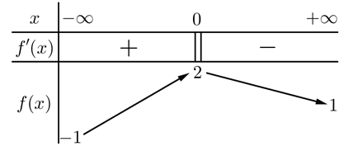

BÀI TẬP TRẮC NGHIỆM
Câu 1.
Cho hàm số $y=f\left(x\right)$ xác định, liên tục trên R và có bảng biến thiên như hình bên.
Khẳng định nào sau đây là đúng?
A. Giá trị lớn nhất của hàm số bằng 2.
B. Giá trị nhỏ nhất của hàm số bằng 1.
C. Giá trị nhỏ nhất của hàm số bằng – 1.
D. Giá trị nhỏ nhất của hàm số bằng 1 và -1.
A
Bài giải
Từ bảng biến thiên ta có $M=\max_{R}f\left(x\right)=2.$

Slide 7
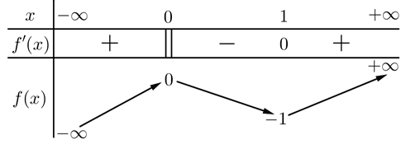

BÀI TẬP TRẮC NGHIỆM
Câu 2.
Cho hàm số $y=f\left(x\right)$ xác định, liên tục trên R và có bảng biến thiên như hình bên.
Khẳng định nào sau đây là đúng?
A. Hàm số có đúng một điểm cực trị.
B. Hàm số có giá trị cực tiểu bằng 1.
C. Hàm số có giá trị lớn nhất bằng 0 và giá trị nhỏ nhất bằng -1.
D. Hàm số đạt cực đại tại x = 0 và đạt cực tiểu tại x = 1.
D
Bài giải
A sai vì hàm số có 2 điểm cực trị.
B sai vì hàm số có giá trị cực tiểu bằng – 1.
C sai vì hàm số không có giá trị lớn nhất và giá trị nhỏ nhất trên R .

Slide 8
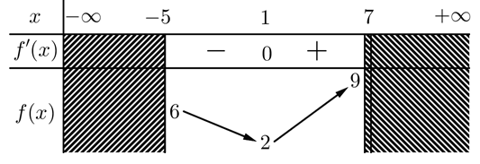
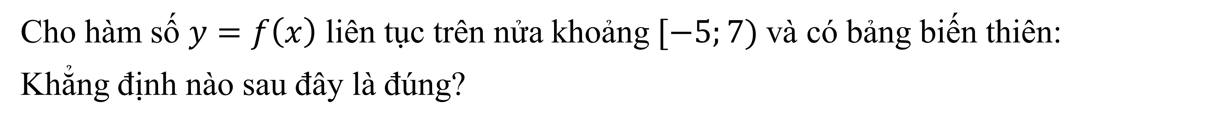
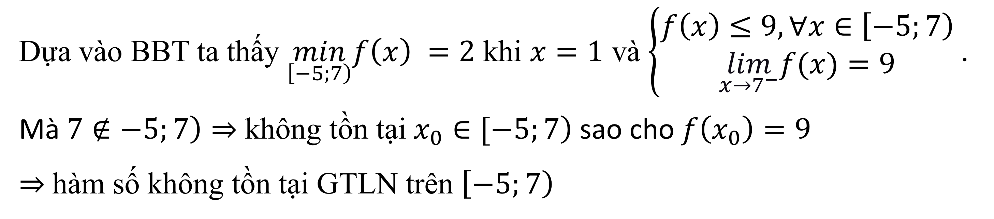
BÀI TẬP TRẮC NGHIỆM
Câu 3.
Cho hàm số $y=f\left(x\right)$ liên tục trên nửa khoảng$[−5;7)$và có bảng biến thiên:
Khẳng định nào sau đây là đúng?
A. $\min_{[−5;7)}f\left(x\right)=2$ và không đạt giá trị lớn nhất trên [-5;7)$.$
A
B. $\max_{[−5;7)}f\left(x\right)=6$ và $m=\min_{[−5;7)}f\left(x\right)=2.$
C. $\max_{[−5;7)}f\left(x\right)=9$ và $m=\min_{[−5;7)}f\left(x\right)=2.$
D. $\max_{[−5;7)}f\left(x\right)=9$ và $m=\min_{[−5;7)}f\left(x\right)=2.$
Bài giải
Dựa vào BBT ta thấy $\min_{\left[−5;7\right)}f\left(x\right) =2$ khi $x=1$ và $\left\{\begin{aligned}f\left(x\right)≤9,∀x∈\left[−5;7\right) \\ \lim_{x→7^{−}}f(x)=9\end{aligned}\right.$.
Mà $7∉\left.−5;7\right)⇒$ không tồn tại $x_{0}∈\left.[−5;7\right)$ sao cho $f\left(x_{0}\right)=9$
$⇒$ hàm số không tồn tại GTLN trên $\left[−5;7\right)$

Slide 9
BÀI TẬP TRẮC NGHIỆM
Học sinh hoạt động theo cặp đôi, giơ tay trả lời câu hỏi. Các học sinh khác cùng suy nghĩ, lắng nghe và nhận xét câu trả lời của bạn.
Dạng 2: ĐỒ THỊ HÀM SỐ

Slide 10
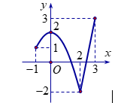





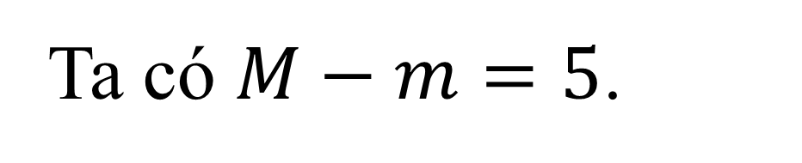
BÀI TẬP TRẮC NGHIỆM
Câu 4.
Cho hàm số $y=f\left(x\right)$ liên tục trên đoạn $\left[−1;3\right]$ và có đồ thị như hình bên.
Gọi $M$ và $m$ lần lượt là giá trị lớn nhất và nhỏ nhất của hàm số đã cho trên đoạn $\left[−1;3\right]$. Giá trị của $M−m$ bằng
B
$$\text{C}\text{.} 0\text{.}$$
$$\text{D}\text{.}4\text{.}$$
$$\text{A}\text{. }1\text{.}$$
$$\text{B}\text{.} 5\text{.}$$
Bài giải
Từ đồ thị ta có $M=\max_{\left[−1;3\right]}f\left(x\right)=3$ và $m=\min_{\left[−1;3\right]}f\left(x\right)=−2.$
Ta có $M−m=5$.

Slide 11
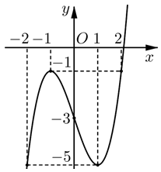





BÀI TẬP TRẮC NGHIỆM
Câu 5.
Cho hàm số $y=f\left(x\right)$ liên tục trên đoạn $\left[−2;2\right]$ và có đồ thị như hình bên.
Giá trị lớn nhất và nhỏ nhất của hàm số đã cho trên đoạn $\left[−2;2\right]$lần lượt là:
B
$$\text{C}\text{.}−1 và 0\text{.}$$
$$\text{D}\text{.} 2 và−2\text{.}$$
$$\text{A}\text{. }0 v\text{à}−\text{5}\text{.}$$
$$\text{B}\text{.} −1 và−\text{5}\text{.}$$
Bài giải
Từ đồ thị ta có $M=\max_{\left[−2;2\right]}f\left(x\right)=−1$ và $m=\min_{\left[−2;2\right]}f\left(x\right)=−5.$

Slide 12
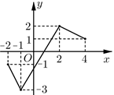
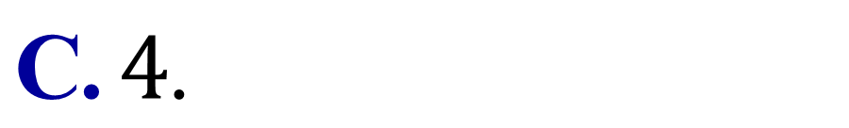


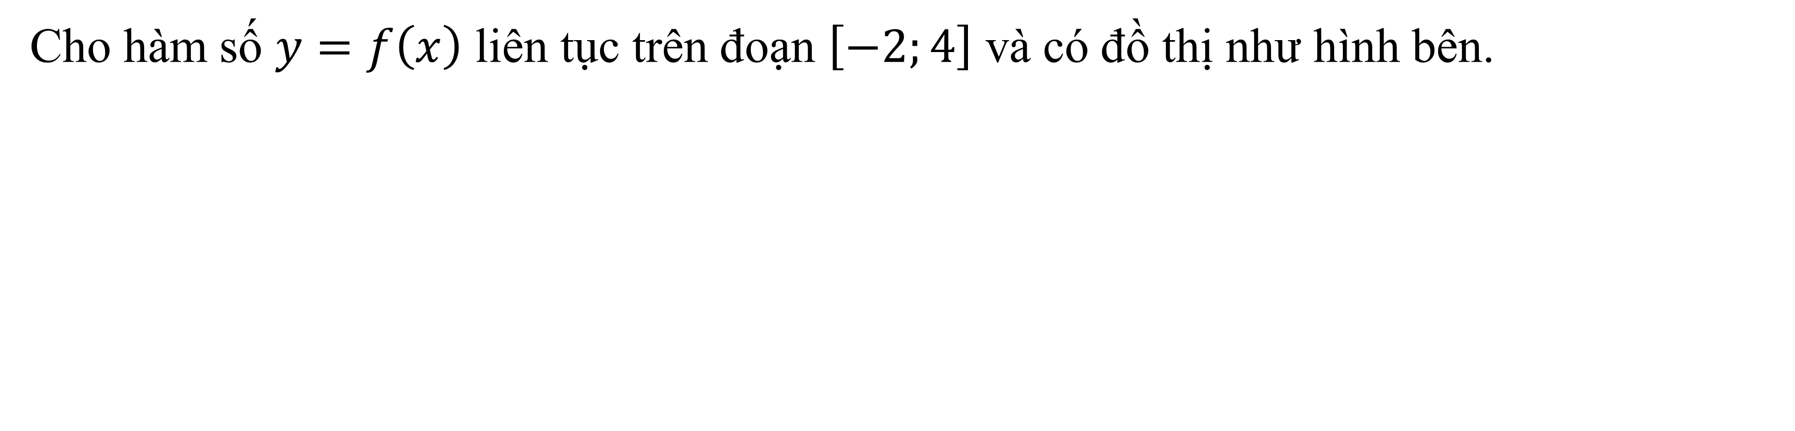

BÀI TẬP TRẮC NGHIỆM
Câu 6.
Cho hàm số $y=f\left(x\right)$ liên tục trên đoạn $\left[−2;4\right]$ và có đồ thị như hình bên.
B
$$\text{C}\text{.} 4\text{.}$$
$$\text{D}\text{.} \text{1}\text{.}$$
$$\text{A}\text{. }2\text{.}$$
$$\text{B}\text{.} 3.$$
Bài giải

Slide 13
BÀI TẬP TRẮC NGHIỆM
Học sinh hoạt động theo NHÓM BÀN, giơ tay trả lời câu hỏi. Các nhóm khác cùng suy nghĩ, lắng nghe và nhận xét câu trả lời của bạn.
Dạng 3: DÙNG QUY TẮC

Slide 14
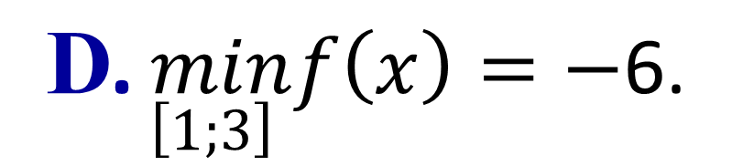
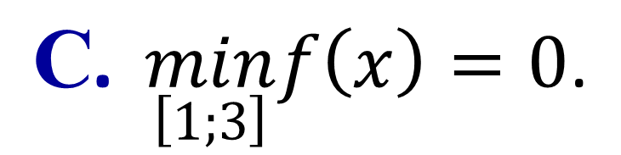
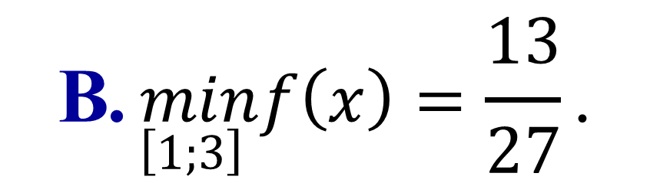
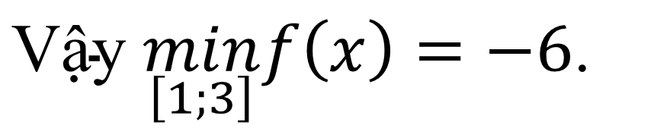
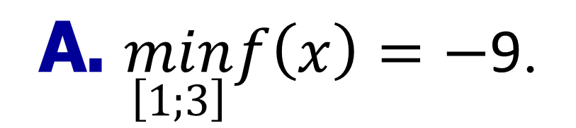
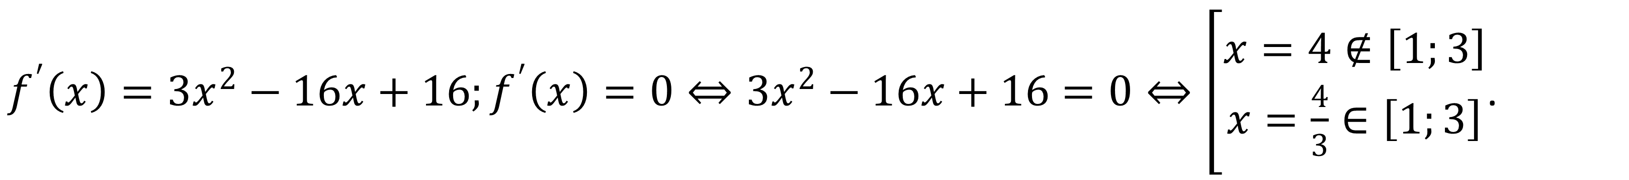
BÀI TẬP TRẮC NGHIỆM
Câu 7.
Giá trị nhỏ nhất của hàm số $f\left(x\right)=x^{3}−8x^{2}+16x−9$ trên đoạn $\left[1;3\right]$ là
$$\text{B}\text{.}\min_{\left[1;3\right]}f\left(x\right)=\frac{13}{27}\text{.}$$
$$\text{A}\text{. }\min_{\left[1;3\right]}f\left(x\right)=−\text{9}\text{.}$$
$$\text{C}\text{.} \min_{\left[1;3\right]}f\left(x\right)=0\text{.}$$
$$\text{D}\text{.}\min_{\left[1;3\right]}f\left(x\right)=−\text{6}\text{.}$$
D
Bài giải
$f^{′}\left(x\right)=3x^{2}−16x+16;f^{′}\left(x\right)=0⇔3x^{2}−16x+16=0⇔\left[\begin{aligned}x=4∉\left[1;3\right] \\ x=\frac{4}{3}∈\left[1;3\right]\end{aligned}\right.$.
Ta có $f\left(1\right)=0$, $f\left(3\right)=−6$, $f\left(\frac{4}{3}\right)=\frac{13}{27}$.
$$\text{V}\text{ậ}\text{y} \min_{\left[1;3\right]}f\left(x\right)=−6\text{.}$$

Slide 15





BÀI TẬP TRẮC NGHIỆM
Câu 8.
Giá trị lớn nhất $M$ của hàm số $f\left(x\right)=x^{4}−4x^{2}+5$ trên đoạn $\left[−2;3\right]$ bằng
$$\text{A}\text{.} M=5\text{.}$$
B
$$\text{B}\text{.} M=50\text{.}$$
$$\text{C}\text{.} M=1\text{.}$$
$\text{D}\text{.} M=122$.
Bài giải
Hàm số $f\left(x\right)=x^{4}−4x^{2}+5$ xác định và liên tục trên $\left[−2;3\right]$.
Ta có: $f^{′}\left(x\right)=4x^{3}−8x ;f^{′}\left(x\right)=0⇔\left[\begin{aligned}x=0 \\ x=±\sqrt{2}\end{aligned}\right.\text{.}$
Mà: $f\left(0\right)=5$, $f\left(\sqrt{2}\right)=f\left(−\sqrt{2}\right)=1$, $f\left(−2\right)=5$, $f\left(3\right)=50$.
$$\text{Suy} \text{ra}\text{: }\max_{\left[−2;3\right]}f\left(x\right)=f\left(3\right)=50\text{.}$$

Slide 16

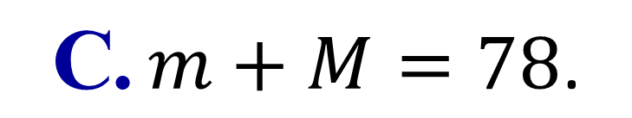
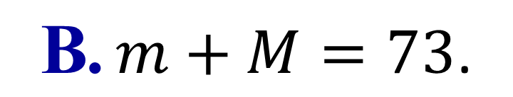
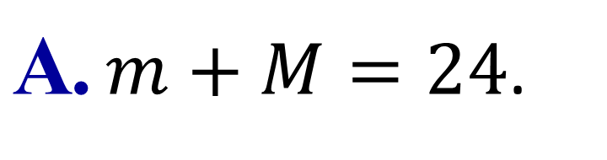
BÀI TẬP TRẮC NGHIỆM
Câu 9.
Cho hàm số $y=x^{3}+3x^{2}−9x+1$. Gọi$M$ là giá trị lớn nhất và $m$là giá trị nhỏ nhất của hàm số trên đoạn $\left[0;4\right]$. Khi đó tổng $m+M$ bằng
B
$$\text{C}\text{.} m+M=78\text{.}$$
$\text{A}\text{.} m+M=24$.
$$\text{B}\text{.} m+M=73\text{.}$$
$$\text{D}\text{.} m+M=29\text{.}$$
Bài giải
Hàm số đã xác định và liên tục trên $\left[0;4\right]$.
Ta có $y^{′}=3x^{2}+6x−9=0⇔\left[\begin{aligned}x=1∈\left[0;4\right] \\ x=−3∉\left[0;4\right]\end{aligned}.\right.$
Tính $y\left(0\right)=1$, $y\left(4\right)=77$, $y\left(1\right)=−4⇒M=77$, $m=−4$.
$$\text{V}\text{ậ}\text{y} m+M=73\text{.}$$

Slide 17




BÀI TẬP TRẮC NGHIỆM
Câu 10.
Gọi $M$ và $m$ lần lượt là giá trị lớn nhất và giá trị nhỏ nhất của hàm số $y=x^{3}−3x^{2}−9x+35$ trên đoạn $\left[−4;4\right]$. Khi đó hiệu $P=M−m$ bằng :
$$\text{A}\text{. }P=56\text{.}$$
$$\text{B}\text{.} P=32\text{.}$$
$$\text{C}\text{.} P=48\text{.}$$
$$\text{D}\text{.} P=81\text{.}$$
D
Bài giải
Xét hàm số $y=x^{3}−3x^{2}−9x+35$ trên đoạn $\left[−4;4\right]$.
Ta có: $y^{′}=3x^{2}−6x−9$; $y^{′}=0⇔\left[\begin{aligned}x=−1∈\left[−4;4\right] \\ x=3∈\left[−4;4\right]\end{aligned}\right.$.
$$\text{Ta} \text{c}\text{ó: }y\left(−4\right)=−41\text{; }y\left(−1\right)=40\text{; }y\left(3\right)=8\text{; }y\left(4\right)=15\text{.}$$
$$\text{Suy} \text{ra} M=40\text{; }m=−41⇒M−m=81\text{.}$$

Slide 18




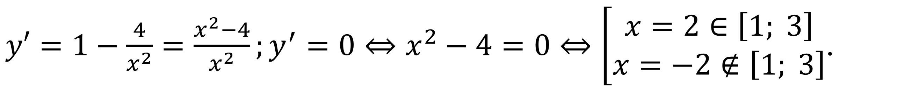

BÀI TẬP TRẮC NGHIỆM
Câu 11.
Tích của giá trị nhỏ nhất và giá trị lớn nhất của hàm số $f\left(x\right)=x+\frac{4}{x}$ trên đoạn $\left[1; 3\right]$ bằng.
$$\text{A}\text{. }\frac{52}{3}\text{.}$$
$$\text{D}\text{.} \frac{65}{3}\text{.}$$
B
$$\text{C}\text{.} 6\text{.}$$
$$\text{B}\text{.} 20\text{.}$$
Bài giải
Tập xác định: $D=ℝ\backslash \left\{0\right\}$.
$y′=1−\frac{4}{x^{2}}=\frac{x^{2}−4}{x^{2}};y^{′}=0⇔x^{2}−4=0⇔\left[\begin{aligned}x=2∈\left[1; 3\right] \\ x=−2∉\left[1; 3\right]\end{aligned}\right.$.
Ta có: $f\left(1\right)=5; f\left(2\right)=4; f\left(3\right)=\frac{13}{3}.$
Vậy $\max_{\left[1;3\right]}y=5; \min_{\left[1;3\right]}y=4⇒\max_{\left[1;3\right]}y.\min_{\left[1;3\right]}y=20$

Slide 19
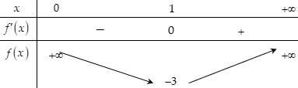
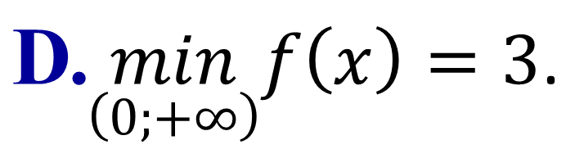
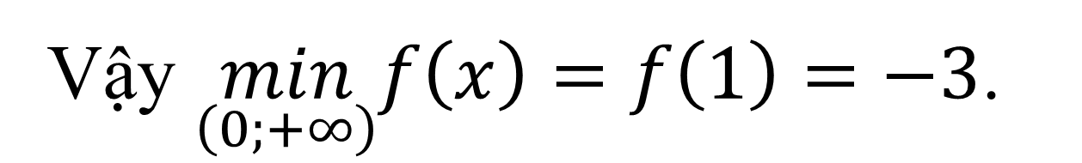
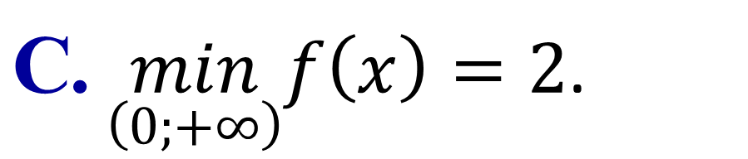
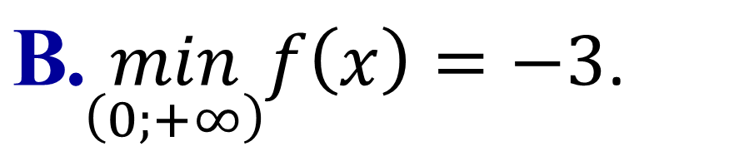
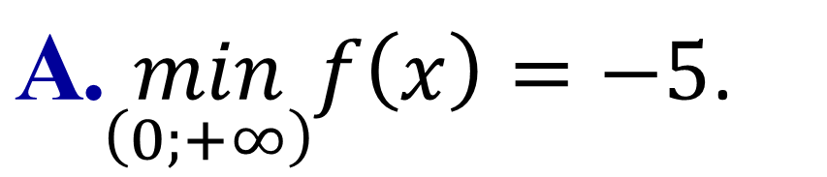
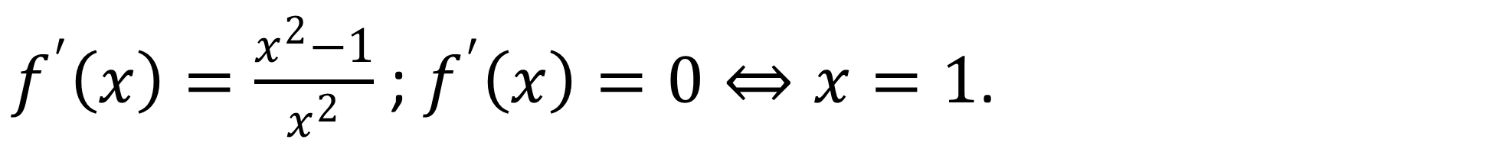
BÀI TẬP TRẮC NGHIỆM
Câu 12.
Tìm giá trị nhỏ nhất của hàm số $f\left(x\right)=x−5+\frac{1}{x}$ trên khoảng $\left(0;+∞\right)$.
$$\text{A}\text{.}\min_{\left(0;+∞\right)}f\left(x\right)=−\text{5}\text{.}$$
$$\text{B}\text{.}\min_{\left(0;+∞\right)}f\left(x\right)=−\text{3}\text{.}$$
$\text{C}\text{.} \min_{\left(0;+∞\right)}f\left(x\right)=2$.
$$\text{D}\text{.}\min_{\left(0;+∞\right)}f\left(x\right)=3\text{.}$$
B
Bài giải
$f^{′}\left(x\right)=\frac{x^{2}−1}{x^{2}}$ ; $f^{′}\left(x\right)=0⇔x=1$.
$$\text{Ta} \text{c}\text{ó }\text{b}\text{ả}\text{ng} \text{bi}\text{ế}\text{n} \text{thi}\text{ê}\text{n} \text{c}\text{ủ}\text{a} \text{h}\text{à}\text{m} \text{s}\text{ố:}$$
Vậy $\min_{\left(0;+∞\right)}​f\left(x\right)=f\left(1\right)=−3$.

Slide 20
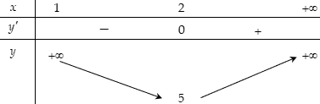

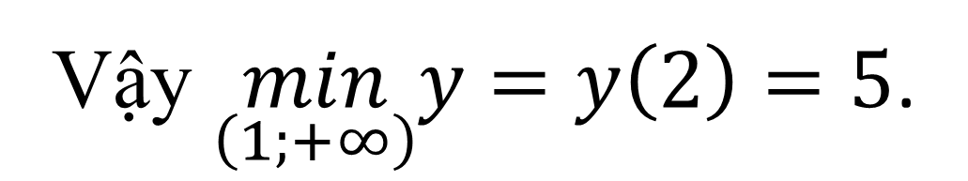



BÀI TẬP TRẮC NGHIỆM
Câu 13.
Giá trị nhỏ nhất của hàm số $y=x+2+\frac{1}{x−1}$ trên khoảng $\left(1;+∞\right)$ bằng
B
$$\text{C}\text{.} \text{4.}$$
$$\text{A}\text{.} \text{2.}$$
$$\text{B}\text{.} \text{5}\text{.}$$
$$\text{D}\text{.} \text{3}\text{.}$$
Bài giải
Ta có $y^{′}=1−\frac{1}{{\left(x−1\right)}^{2}}$, $y^{′}=0⇔\left[\begin{aligned}x=0∉\left(1;+∞\right) \\ x=2∈\left(1;+∞\right)\end{aligned}\right.$.
$$\text{Ta} \text{c}\text{ó }\text{b}\text{ả}\text{ng} \text{bi}\text{ế}\text{n} \text{thi}\text{ê}\text{n} \text{c}\text{ủ}\text{a} \text{h}\text{à}\text{m} \text{s}\text{ố:}$$
Vậy $\min_{\left(1;+∞\right)}y=y\left(2\right)=5$.

Slide 21
BÀI TẬP TRẮC NGHIỆM
Học sinh hoạt động theo NHÓM.
Các nhóm làm chung 1 đề bài, mỗi bài hoạt động trong 5 phút.
Chia lớp thành 4 nhóm, cả nhóm hoạt động, trình bày lời giả ra bảng phụ, nhóm trưởng lên bảng trình bầy kết quả hoạt động. Các nhóm khác cùng suy nghĩ, lắng nghe và nhận xét câu trả lời của bạn.

Slide 22
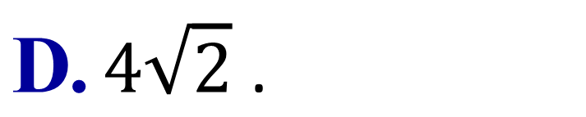
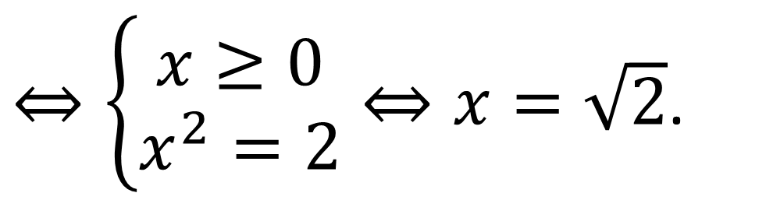


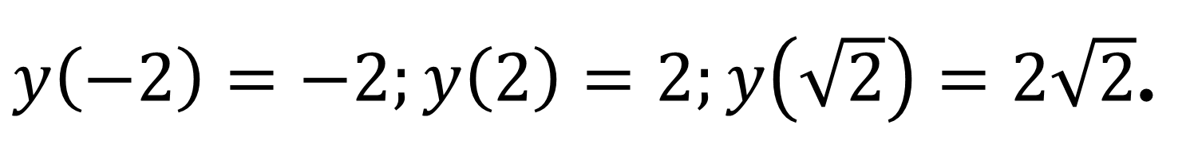

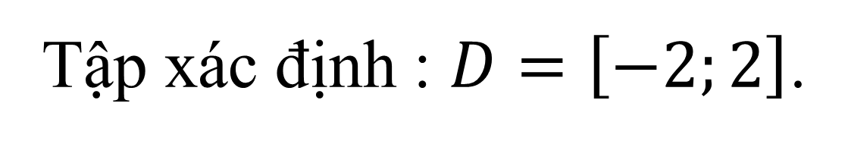
BÀI TẬP TRẮC NGHIỆM
Câu 14.
Tích của giá trị lớn nhất và giá trị nhỏ nhất của hàm số $y=x+\sqrt{4−x^{2}}$ là:
$$\text{A}\text{.}−4\text{ .}$$
$$\text{B}\text{.} −\text{4}\sqrt{2}\text{.}$$
$$\text{C}\text{.} \text{0}\text{.}$$
$$\text{D}\text{.} 4\sqrt{2}\text{ .}$$
B
Bài giải
Tập xác định : $D=\left[−2;2\right]$.
Ta có : $y^{′}=1−\frac{x}{\sqrt{4−x^{2}}},y^{′}=0⇔x=\sqrt{4−x^{2}}⇔\left\{\begin{aligned}x≥0 \\ 4−x^{2}=x^{2}\end{aligned}.\right.$
$⇔\left\{\begin{aligned}x≥0 \\ x^{2}=2\end{aligned}\right.⇔x=\sqrt{2}$.
$y\left(−2\right)=−2;y\left(2\right)=2;y\left(\sqrt{2}\right)=2\sqrt{2}$.
$m=\min_{\left[−2;2\right]}y=−2$ và $M=\max_{\left[−2;2\right]}y=2\sqrt{2}$, suy ra $m.M=−4\sqrt{2}$.

Slide 23




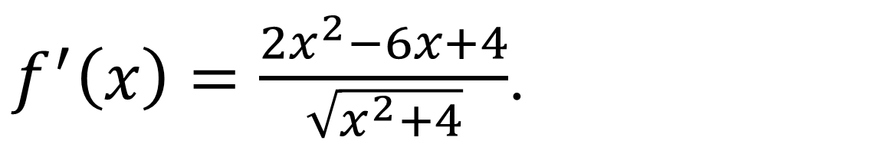
BÀI TẬP TRẮC NGHIỆM
Câu 15.
Tổng giá trị lớn nhất $M$ và giá trị nhỏ nhất $m$ của hàm số $f\left(x\right)=\left(x−6\right)\sqrt{x^{2}+4}$ trên đoạn $\left[0​;​​3\right]$ có dạng $a−b\sqrt{c}$ với $a$ là số nguyên và $b$, $​c$ là các số nguyên dương. Tính $S=a+b+c$.
B
$\text{C}\text{.} S=−22$.
$$\text{D}\text{.} S=\text{5}\text{.}$$
$$\text{A}\text{. }S=−2\text{.}$$
$$\text{B}\text{.} S=\text{4}\text{.}$$
Bài giải
$f^{′}\left(x\right)=\frac{2x^{2}−6x+4}{\sqrt{x^{2}+4}}$.
$$f^{′}\left(x\right)=0⇔f^{′}\left(x\right)=\frac{2x^{2}−6x+4}{\sqrt{x^{2}+4}}=0⇔2x^{2}−6x+4=0⇔\left[\begin{aligned}x=1 \\ x=2\end{aligned}.\right.$$
Ta có: $f\left(0\right)=−12$; $f\left(1\right)=−5\sqrt{5}​​​$; $​f\left(2\right)=−8\sqrt{2}​​$; $f\left(3\right)=−3\sqrt{13}.$
$$m=−12​​\text{; }M=−3\sqrt{13}, nên M+m=−12−3\sqrt{13}⇒a+b+c=4.$$

Slide 24

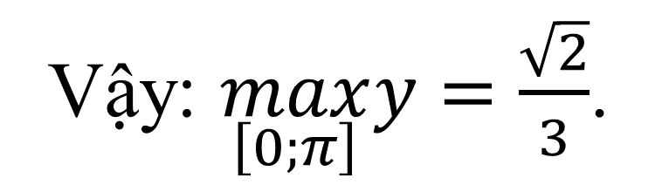


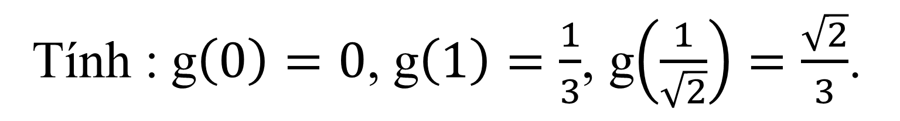


BÀI TẬP TRẮC NGHIỆM
Câu 16.
Giá trị lớn nhất $M$ của hàm số $y=\sin{x}−\frac{2}{3}\sin^{3}{x}$ trên $\left[0;π\right]$.
$$\text{A}\text{.} M=\frac{2\sqrt{2}}{3}\text{.}$$
$$\text{B}\text{.} M=\frac{\sqrt{2}}{3}\text{.}$$
$$\text{D}\text{.} M=\frac{1}{3}\text{.}$$
B
$$\text{C}\text{.} M=0\text{.}$$
Bài giải
Đặt: $t=\sin{x}⇒t∈\left[0;1\right]$. Hàm số viết lại $g\left(t\right)=t−\frac{2}{3}t^{3}$.
$$\text{Ta} \text{c}\text{ó }g^{′}\left(t\right)=1−2t^{2}\text{;}y^{′}=0⇔\left[\begin{aligned}t=\frac{−1}{\sqrt{2}}∉\left[0;1\right] \\ t=\frac{1}{\sqrt{2}}∈\left[0;1\right]\end{aligned}\right.\text{.}$$
Tính :$\text{g}\left(0\right)=0$, g$\left(1\right)=\frac{1}{3}$, g$\left(\frac{1}{\sqrt{2}}\right)=\frac{\sqrt{2}}{3}$.
Vậy: $\max_{\left[0;π\right]}y=\frac{\sqrt{2}}{3}$.
Notes:
Giữ lại từ các hiệu ứng 4. Các hiệu ứng dùng đồng nhất từ trái sang phải.
Viết $\overline{z}$ sai ở hiệu ứng 5.
Tách hiệu ứng 6 thảnh 2 hiệu ứng.

Slide 25







BÀI TẬP TRẮC NGHIỆM
Câu 17.
Tìm tất cả các giá trị thực của tham số $m$ để giá trị nhỏ nhất của hàm số $y=\frac{x−m^{2}+m}{x+1}$ trên đoạn $\left[0;1\right]$ bằng $−2$.
B
$\text{A}\text{.} m=1$ hoặc $m=−2$.
$\text{B}\text{.} m=−1$ hoặc $m=2$.
$\text{C}\text{.} m=−1$ hoặc $m=−2$.
$\text{D}\text{.} m=1$ hoặc $m=2$.
Bài giải
Ta có $y^{′}=\frac{m^{2}−m+1}{{\left(x+1\right)}^{2}}>0 ∀x≠−1.$
$$\text{H}\text{à}\text{m} \text{s}\text{ố đồ}\text{ng} \text{bi}\text{ế}\text{n} \text{tr}\text{ê}\text{n}\text{ đ}\text{o}\text{ạ}\text{n} \left[0;1\right]\text{.}$$
Nên $\min_{\left[0;1\right]}f\left(x\right)=f\left(0\right)=−m^{2}+m$.
$$\text{Theo}\text{ đề }\text{b}\text{à}\text{i} \text{ta} \text{c}\text{ó }−m^{2}+m=−2⇔m^{2}−m−2=0⇔\left[\begin{aligned}m=−1 \\ m=2\end{aligned}\right.\text{.}$$
Vậy $m=−1;m=2$thì thỏa đề bài.

Slide 26
BÀI TẬP TRẮC NGHIỆM
HOẠT ĐỘNG TÌM TÒI, MỞ RỘNG
Hướng dẫn học sinh về nhà, nghiên cứu tìm lời giải của 2 bài toán sau. Lời giải sẽ trình bầy trong tiết học tới.

Slide 27






BÀI TẬP TRẮC NGHIỆM
Cho một tấm nhôm hình vuông cạnh 12cm. Người ta cắt ở bốn góc của tấm nhôm đó bốn hình vuông bằng nhau, mỗi hình vuông có cạnh bằng $x\left(\text{cm}\right)$, rồi gập tấm nhôm lại như hình vẽ dưới đây để được một cái hộp không nắp.
Tìm $x$ để hộp nhận được có thể tích lớn nhất.
Câu 18.
$$\text{A}\text{.} x=6\text{.}$$
$$\text{B}\text{.} x=\text{2}\text{.}$$
$$\text{C}\text{.} x=\text{3}\text{.}$$
$$\text{D}\text{.} x=4\text{.}$$

Slide 28





BÀI TẬP TRẮC NGHIỆM
Câu 19.
Độ giảm huyết áp của một bệnh nhân được xác định bởi công thức:
$G\left(x\right)=0,024x^{2}\left(30−x\right)$, trong đó $x$ là liều lượng thuốc tiêm cho bệnh nhân cao huyết áp ($x$ được tính bằng $mg$).
Tìm lượng thuốc để tiêm cho bệnh nhân cao huyết áp để huyết áp giảm nhiều nhất.
$$\text{A}\text{.} 0,5 mg\text{.}$$
$$\text{B}\text{.} 20mg\text{.}$$
$$\text{C}\text{.} 2,8mg\text{.}$$
$$\text{D}\text{.} 15mg\text{.}$$

Slide 29
TIẾT HỌC KẾT THÚC
TRÂN TRỌNG CÁM ƠN CÁC EM HỌC SINH ĐÃ THEO DÕI

Slide 30


BÀI TẬP TRẮC NGHIỆM
Câu 18.
Cho một tấm nhôm hình vuông cạnh 12cm. Người ta cắt ở bốn góc của tấm nhôm đó bốn hình vuông bằng nhau, mỗi hình vuông có cạnh bằng $x\left(\text{cm}\right)$, rồi gập tấm nhôm lại như hình vẽ dưới đây để được một cái hộp không nắp.
Tìm $x$ để hộp nhận được có thể tích lớn nhất.
$$\text{A}\text{.} x=6\text{.}$$
B
$$\text{B}\text{.} x=\text{2}\text{.}$$
$$\text{C}\text{.} x=\text{3}\text{.}$$
$$\text{D}\text{.} x=4\text{.}$$
Bài giải
Hộp có đáy là hình vuông cạnh bằng $(12−2x) \left(\text{cm}\right)$ và chiều cao $x\left(\text{cm}\right)$ với $0<x<6.$
$$\text{Do}\text{ đó }\text{th}\text{ể }\text{t}\text{í}\text{ch} \text{kh}\text{ố}\text{i} \text{h}\text{ộ}\text{p} V={\left(12−2x\right)}^{2}.x\text{.}$$
$$V=x{\left(12−2x\right)}^{2}=\frac{1}{4}.4x.\left(12−2x\right).\left(12−2x\right)≤\frac{1}{4}{\left(\frac{4x+12−2x+12−2x}{3}\right)}^{3}=128.$$
.
Dấu $′′=′′$ xảy ra $⇔4x=12−2x⇔x=2.$

Slide 31









BÀI TẬP TRẮC NGHIỆM
Câu 19.
Độ giảm huyết áp của một bệnh nhân được xác định bởi công thức: $G\left(x\right)=0,024x^{2}\left(30−x\right)$, trong đó $x$ là liều lượng thuốc tiêm cho bệnh nhân cao huyết áp ($x$ được tính bằng $mg$). Tìm lượng thuốc để tiêm cho bệnh nhân cao huyết áp để huyết áp giảm nhiều nhất.
$$\text{A}\text{.} 0,5 mg\text{.}$$
B
$$\text{B}\text{.} 20mg\text{.}$$
$$\text{C}\text{.} 2,8mg\text{.}$$
$$\text{D}\text{.} 15mg\text{.}$$
Bài giải
Ta có $G′\left(x\right)=\left[0,024x^{2}\left(30−x\right)\right]′=1,44x−0,072x^{2}$.
$$⇒G′\left(x\right)=0⇔1,44x−0,072x^{2}=0⇔\left[\begin{aligned}x=0 \\ x=20\end{aligned}\right.\text{.}$$
$$\text{.}$$
Suy ra $\left\{\begin{aligned}G\left(0\right)=0 \\ G\left(20\right)=96\end{aligned}\right.⇒\max{G}\left(x\right)=G\left(20\right)=96$.
Vậy $\max{G}\left(x\right)=96$ khi $x=20$.

